Slide 1
Instituto de Educação, Ciência e Tecnologia - Pernambuco
Redes de computadores
Endereçamento IP
Luís Eduardo Tenório Silva

Slide 2
Sumário
Introdução
  Endereço IP (Definição)
Modos de definição de IP
  Estático
  Dinâmico
  Automático (APIPA)
  Verificando tipo de endereçamento
Classes de endereços IP
Máscara de rede
Endereço de rede
Endereço de Broadcast
Endereços públicos x Endereços privados
Exercício

Slide 3

1. Introdução
Quais informações lógicas são necessárias para que um computador possa comunicar-se com a internet?
  Endereço lógico (IP)
    Ex: 192.168.0.100
  Máscara de sub-rede (Netmask)
    255.255.255.0
  Servidor DNS
    Ex: 8.8.8.8
  Gateway
    Ex: 192.168.0.1

Slide 4
1.1 Endereço IP (Definição)
Endereço lógico de uma rede e dispositivo;
Funções
  Identificar um host (dispositivo)
  Identificar a rede
Duas versões em utilização: IPv4 e IPv6;
Versão 4 possui 32 bits divididos em 4 octetos:
  Ex: 192.168.0.1
Cada octeto pode conter um número de 0 à 255.
Primeiro endereço IP: 0.0.0.0 à 255.255.255.255.

Slide 5
Sumário
Introdução
  Endereço IP (Definição)
Modos de definição de IP
  Estático
  Dinâmico
  Automático (APIPA)
  Verificando tipo de endereçamento
Classes de endereços IP
Máscara de rede
Endereço de rede
Endereço de Broadcast
Endereços públicos x Endereços privados
Exercício

Slide 6
2. Modos de definição de IP
Existem 3 maneiras de um computador definir um endereço IP:
  Estaticamente: O administrador de rede define manualmente em cada máquina o endereço IP/Máscara de subrede.
  Dinamicamente: Através do servidor DHCP.
  Automaticamente: Via protocolo APIPA.

Slide 7
2.1 Estático
O administrador de rede define manualmente em cada máquina o endereço IP/Máscara de subrede.
Pode utilizar a GUI ou a CLI para definir o endereço.

Slide 8
2.2 Dinâmico (DHCP)
DHCP (Dynamic Host Configuration Protocol)
Protocolo responsável por oferecer um endereço IP em uma rede a uma máquina.
Uma máquina, denominada servidor DHCP, é responsável a oferecer endereços IP não utilizados.
O servidor DHCP pode ser uma máquina dedicada (redes maiores) ou pode ser integrado a pequenos roteadores sem fios (redes menores).

Slide 9
2.3 Automático (APIPA)
APIPA (Automatic Private IP Addressing)
Quando uma máquina não possui endereço estático e falha na tentativa de adquirir um endereço via protocolo DHCP, é atribuído um endereço automático a máquina.
Faixa de endereçamento automático:
  169.254.1.0 até 169.254.254.255

Slide 10
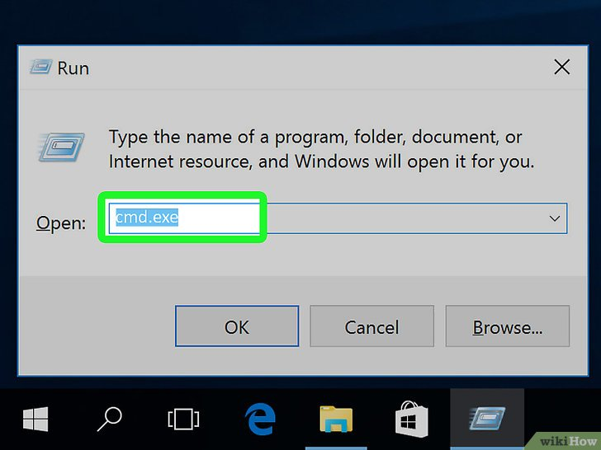
2.4 Verificando tipo de endereçamento
É necessário abrir o terminal do Windows (Prompt de comandos):
  Win + R
  Digitar o comando: cmd

Slide 11
2.4 Verificando tipo de endereçamento
O comando ipconfig /all apresenta diversas informações sobre todas as interfaces de rede do computador (Físicas e virtuais).

Slide 12
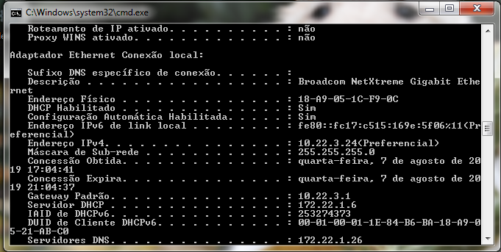
2.4 Verificando tipo de endereçamento
Saída do comando ipconfig /all.

Slide 13
Sumário
Introdução
  Endereço IP (Definição)
Modos de definição de IP
  Estático
  Dinâmico
  Automático (APIPA)
  Verificando tipo de endereçamento
Classes de endereços IP
Máscara de rede
Endereço de rede
Endereço de Broadcast
Endereços públicos x Endereços privados
Exercício

Slide 14
3. Classes de endereços IP
Classe | Endereço inicial | Endereço Final | Qtd de redes | Qtd de hosts por rede | Máscara de rede
A | 1.0.0.0 | 127.255.255.255 | 2⁷ - 2 | 2²⁴ - 2 = 1677216 - 2 | 255.0.0.0 (/8)
B | 128.0.0.0 | 191.255.255.255 | 2¹⁴ - 2 | 2¹⁶ - 2 = 65536 - 2 | 255.255.0.0 (/16)
C | 192.0.0.0 | 223.255.255.255 | 2²¹ -2 | 2⁸ - 2 = 256 - 2 | 255.255.255.0 (/24)
D | 224.0.0.0 | 239.255.255.255 | - | - | -
E | 240.0.0.0 | 255.255.255.255 | - | - | -
Qual a classe dos seguintes endereços IPv4?
  192.168.0.5/24
  15.0.2.1/8
  129.122.0.1/16

Slide 15
4. Máscara de rede
Separa o endereço IP em duas partes: parte de rede e a parte de host.
Ex: 192.168.0.5/24
/24 = 255.255.255.0
192.168.0.5
255.255.255.0
ID rede: 192.168.0
ID host: 5
Ex2: 10.0.0.1/8
/8 = 255.0.0.0
10.0.0.1/8
255.0.0.0
ID rede: 10
ID host: 0.0.1

Slide 16
4. Máscara de rede
Máscara de rede | Máscara de rede em bits | Abreviação
255.0.0.0 | 11111111.00000000.00000000.00000000 | /8
255.255.0 | 11111111.11111111.00000000.00000000 | /16
255.255.255.0 | 11111111.11111111.11111111.00000000 | /24
A abreviação é uma maneira de representar a quantidade de bits ativos em uma máscara de rede.
Através de um cálculo binário, é possível definir a parte de rede e a parte de host.

Slide 17
5. Endereço de Rede
Endereço responsável por identificar a rede;
Toda rede possui um endereço que a identifica. Sempre o primeiro endereço;
Quando todos os bits da parte de host é 0.
Ex:
  Qual o endereço de rede de uma máquina com IP 192.168.5.12/24?
    192.168.5.0/24
  Qual o endereço de rede de uma máquina com IP 10.0.2.250/8?
    10.0.0.0/8

Slide 18
5. Endereço de rede
Qual o endereço de rede dos hosts abaixo:
  172.16.25.32/16
  9.8.22.33/8
  223.15.0.2/24
  147.26.5.0/16
  155.155.155.155/16
  200.2.2.2/24

Slide 19
6. Endereço de Broadcast
Último endereço IP de uma rede;
Não é utilizado para endereçar hosts;
Responsável por encaminhar informação a todos os hosts daquela rede;
Quando todos os bits da parte de host são 1.
Ex:
  Rede: 192.168.0.0/24 Broadcast:192.168.0.255/24
  Rede: 10.0.0.0/8 Broadcast: 10.255.255.255/8

Slide 20
6. Endereço de Broadcast
Qual o endereço de rede e broadcast dos hosts abaixo:
  172.16.25.32/16
  9.8.22.33/8
  223.15.0.2/24
  147.26.5.0/16
  155.155.155.155/16
  200.2.2.2/24

Slide 21
Sumário
Introdução
  Endereço IP (Definição)
Modos de definição de IP
  Estático
  Dinâmico
  Automático (APIPA)
  Verificando tipo de endereçamento
Classes de endereços IP
Máscara de rede
Endereço de rede
Endereço de Broadcast
Endereços públicos x Endereços privados
Exercício

Slide 22
7. Endereços públicos x endereços privados
Alguns endereços de rede são utilizados apenas em redes privadas, ou seja, não são roteáveis na internet.
Endereços públicos são utilizados para que qualquer máquina na WWW possam trocar informações.

Slide 23
7. Endereços públicos x Endereços privados
Quais endereços são privados/reservados?
Classe | Endereços | Finalidade
A | 10.0.0.0/8 | Endereçar host
A | 127.0.0.0/8 | Loopback
B | 172.16.0.0/16 à 172.31.0.0/16 | Endereçar host
B | 169.254.0.0/16 | APIPA
C | 192.168.0.0/24 à 192.168.255.0/24 | Endereçar host

Slide 24
Sumário
Introdução
  Endereço IP (Definição)
Modos de definição de IP
  Estático
  Dinâmico
  Automático (APIPA)
  Verificando tipo de endereçamento
Classes de endereços IP
Máscara de rede
Endereço de rede
Endereço de Broadcast
Endereços públicos x Endereços privados
Exercício

Slide 25
8. Exercício
Verificar o endereço IP da sua máquina
Verificar a máscara de rede da sua máquina
Qual o endereço de rede da sua máquina?
Qual o endereço de host?
Qual o endereço de broadcast?
Qual a classe IP seu endereço pertence?
Seu endereço IP é público ou privado?

Slide 26
Instituto de Educação, Ciência e Tecnologia - Pernambuco
Redes de computadores
Endereçamento IP
Luís Eduardo Tenório Silva

